Slide 1
Из опыта работы учителя по подготовке к ВПР по русскому языку В.Б.Самсонова, учитель русского языка и литературы МКОУ "Тургеневская СОШ"

Slide 2
Орфоэпический минимум для 5 класса
Жалюзи́, языково́й (факт), позвони́шь‚ ку́хонный
То́рты, краси́вее, позвони́шь, крапи́ва.
Догово́р, поняла́, столя́р, алфави́т.
Балова́ть, ве́рба, позвони́шь, комба́йнер.
ДремОта, завИдно, жалюзИ, каталОг.
ПриговОр, разОгнутый, газопровОд, ракУшка.
БАнты, взялА, экспЕрт, чЕрпать.
БурьЯна, цемЕнт, удОбнее, свЁкла.
БензопровОд, балОванный, дремОта, зАговор.
КружевА, комбАйнер, намЕрение, тОрты.
ДоговОр, цемЕнт, понялА, красИвее.
ВзялА, граждАнство, о деньгАх, Искра.
ЯзыковОй, экспЕрт, цЕнтнер, шАрфы.
ЗадалА, досУг, боЯзнь, атлЕт.
ВрученА, балОванный, гУсеничный, о деньгАх.
ЗакУпорить, включИть, добЫча, киломЕтр.
ЧЕрпая, ржАвея, балУясь, красИвее.
БАнты, каталОг, ломОть, тОтчас.
БетОн, малЯр, штукатУр, столЯр.
ОстАлась, прИнял, рАзвитее, договОр
ДефИс, диалОг, занятОй, Искра
ПроведенО, принЯв, одолжИт, положИл.
сОгнутый, жалюзИ, занятОй, крапИва
ДавнИшний, звонИт, злОба, балУясь.
кАшлянуть, мусоропровОд, недУг, обеспЕчение.
ПлЕсневеть, ремЕнь, ржАветь, тУфля
за́говор, нача́ть, опто́вый, по́днял.
слИвовый, стАтуя, тОртов, удОбнее
зАперший (дверь), языкОвый, крапИва, балОванный
кружева́, о́трочество, подбодри́ть, хода́тайство
БухгАлтеров, гналА, докумЕнт, квартАл
Арбу́з, краси́вее, положи́ла, ша́рфы
Позвони́м, слу́чай, ту́фля, шкафы́

Slide 3
У Иры – крапИ ва.
У Фёклы – свЁ кла.
Лика- малая толИ ка.
Ия – санитарИ я.
Гена – гЕ незис.
Чук купил каучУ к.
Где ель- там щавЕ ль.
Остынь –нет простЫ нь.
Рота прошла через ворО та.
МЕ льком взглянешь- на мель сядешь.
Рынок оптО вый, фруктовый.
Петя уверял, что пЕ тлю завязал.
Ядра как Я дрица. Как вам это нравится?! (Ядрица- крупа из нераздробленных зерен гречихи )
У ушка – ракУ шка.
Молчишь и не звонИ шь.
Простит и позвонИ т.
Будешь с нами –
будешь с деньгА ми.

Slide 8
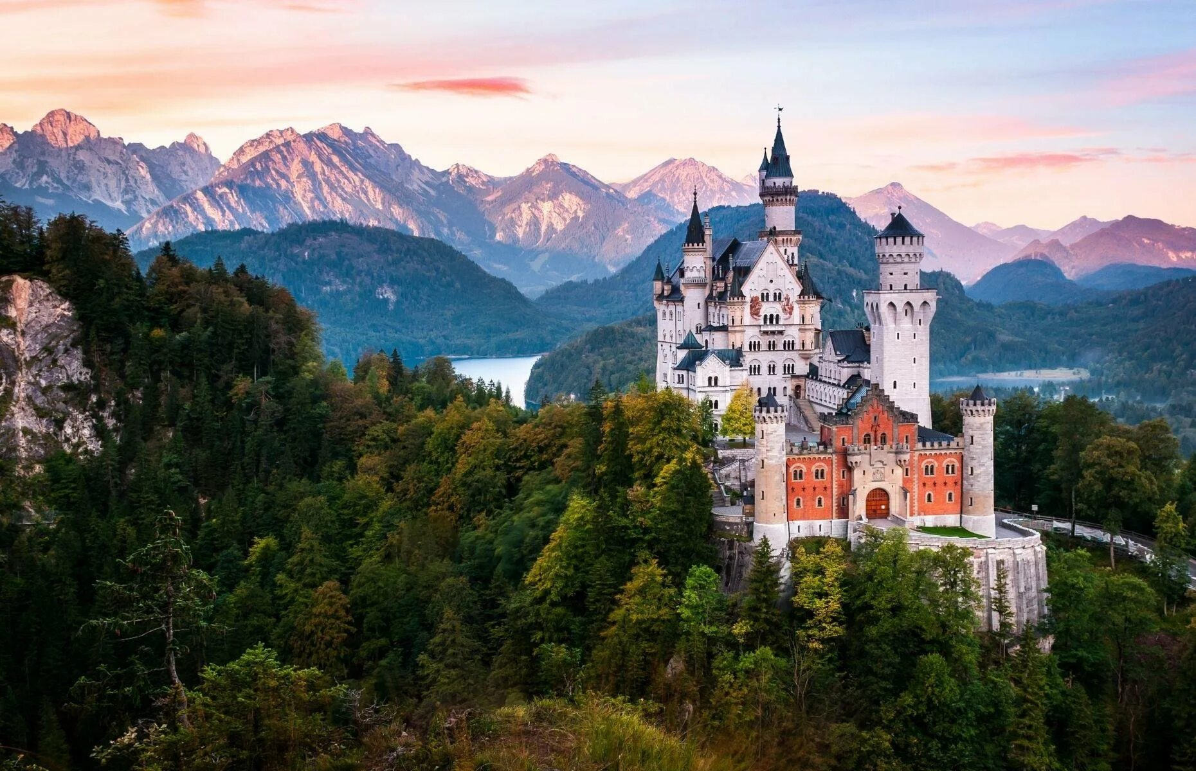

Slide 9
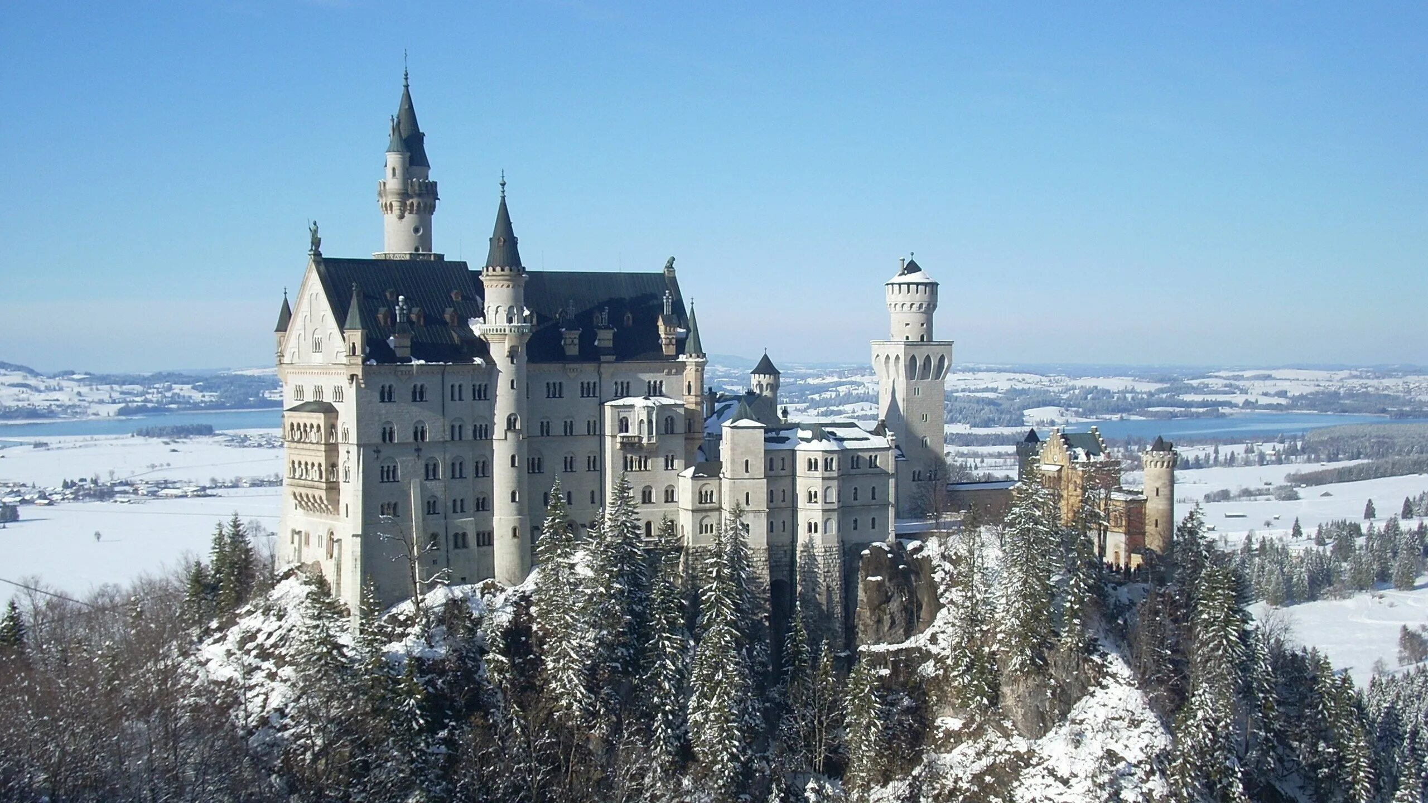

Slide 10
Германия - страна замков, здесь их более 20000, каждый - со своей уникальной историей и стилем. Замок Нойшванштайн - самый величественный замок Германии, любимое детище самого Людвига Баварского. Его название переводится как «Новый лебединый камень». Именно он послужил Чайковскому источником вдохновения для «Лебединого озера». Задание: найдите имена прилагательные, произведите на выбор морфологический разбор одного-двух из них.

